Slide 1
System zarządzania biblioteką
Maria Pawłowska
Bioinformatyka
Grupa 4
Indeks: 156957

Slide 2
Czy nauczyłam się czegoś nowego?

Slide 3
Pliki nagłówkowe
Dziedziczenie
Poprawnej techniki opisywania klas, metod itp.

Slide 4
Problemy przy projekcie
Wypisanie tytułów książek ze spacją
Wskaźniki
By poradzić sobie z problemem użyłam funkcji:
cin.ignore()
Oraz
getline(cin,text)
By sobie poradzić wspomagałam się poradnikami oraz książką Alex’a Allan’a
„Przewodnik dla początkujących C++”

Slide 5
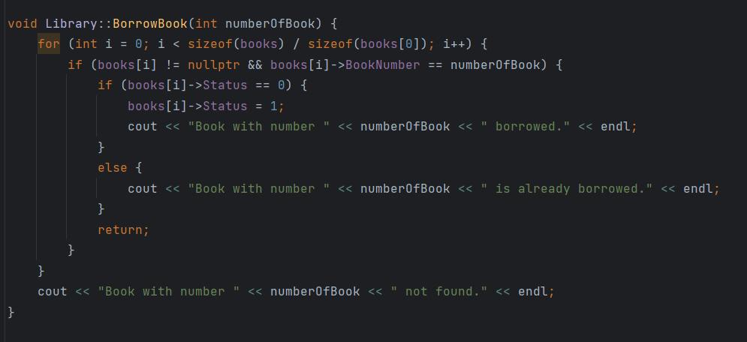
Co można poprawić w programie?
Dodać do metody BorrowBook możliwość podania imienia oraz nazwiska osoby wypożyczającej w celu weryfikacji.

Slide 6
THANK YOU

